Slide 1

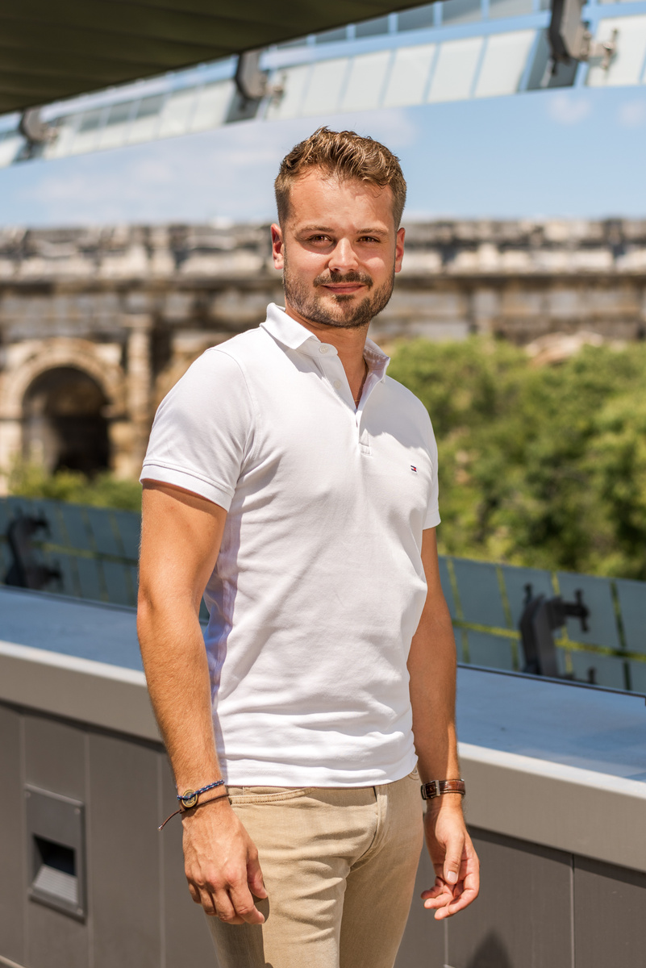







Mickaël FARGEAS
Chargé d'affaires
Télépilote Drone
07 86 02 78 03
mickaelfargeas@groupe-isoedre.fr
Formation et diplômes
Expériences professionnelles
Formation Télépilote de drone - 2021
Licence génie civil parcours BIM en alternance - 2021
BTS Bâtiment en alternance - 2020
CAP et BP Couvreur - 2017
CHARGE D’AFFAIRES / TELEPILOTE DE DRONE - MBINGENIERIE puis ISOEDRE Depuis 2023
ASSISTANT BIM/Employé - MBINGENIERIE - 2021 à 2023
COLLABORATEUR d’architecte en apprentissage - Architectes Associés, Limoges - 2018 à 2020
COUVREUR/PLOMBIER - Fargeas & Fils - 2013 à 2018
Compétences
Références significatives
{{REF_RESIDENCE}}
Maître d’ouvrage: {{REF_MOA}}
Montant: {{REF_MONTANT}}
Type de travaux effectués: {{REF_TRAVAUX}} Réalisation: {{REF_REALISATION}}
  Bureau d’étude
Réalisation des relevés et métrés.
Réalisation de plans 2D/3D
Dessins et réalisation des dossiers technique de l’Esquisse à l’Exécution et DOE
Réalisation des cahiers des clauses techniques tous corps d’état.
Estimatif des travaux.
Utilisation des logiciels : Allplan, DeviSOC, Autocad, Archireport, Photoshop, Pack office et Project
Suivi de chantier MOE
{{REF_RESIDENCE}}
Maître d’ouvrage: {{REF_MOA}}
Montant: {{REF_MONTANT}}
Type de travaux effectués: {{REF_TRAVAUX}} {
Réalisation: {{REF_REALISATION}}
{{REF_RESIDENCE}}
Maître d’ouvrage: {{REF_MOA}}
Montant: {{REF_MONTANT}}
Type de travaux effectués: {{REF_TRAVAUX}} Réalisation: {{REF_REALISATION}}
{{REF_RESIDENCE}}
Maître d’ouvrage: {{REF_MOA}}
Montant: {{REF_MONTANT}}
Type de travaux effectués: {{REF_TRAVAUX}} Réalisation: {{REF_REALISATION}}
{{REF_RESIDENCE}}
Maître d’ouvrage: {{REF_MOA}}
Montant: {{REF_MONTANT}}
Type de travaux effectués: {{REF_TRAVAUX}} Réalisation: {{REF_REALISATION}}

